Slide 1


Ontogeneze I.
Číslo projektu: | CZ.1.07/1.5.00/34.0465
Vzdělávací celek: | Společenskovědní vzdělávání
Tematický okruh: | Základy společenských věd
Téma: | Ontogeneze I.
Ročník: | 3.
Jméno autora: | Michal Cikán
Vytvořeno dne: | 31. 8. 2012
Anotace | Ontogenetický vývoj, prenatální období, rané dětství, předškolní věk, mladší školní věk
Metodický pokyn | Digitální podpora výkladu učitele obohacená o obrázky s odkazy do internetu

Slide 2
Ontogenetický vývoj
Jedná se o vývoj jednoho konkrétního jedince od početí a narození až ke stáří a smrti
Vývoj se realizuje zráním a učením
V průběhu života jedince lze vymezit určitá vývojová stadia, v nichž dochází ke změnám: prenatální období, rané dětství, předškolní věk, mladší školní věk, dospívání, dospělost, stáří.

Slide 3
Prenatální období
Od početí do narození (cca 9 měsíců)
Na toto období kladen v současnosti velký význam
Jedinec získává schopnost sociální interakce kontaktem s matkou
Plod aktivní, reaguje na určité podněty

Slide 4
Rané dětství
Od narození do 3 let
Novorozenec, kojenec, batole
Základní nepodmíněné reflexy (dýchací, sací…)
Dítě se učí pohybovat, mluvit, ovládat vylučování
Objevení síly slůvek ano a ne, sebe sama
Etapa prvního vzdoru

Slide 5
Předškolní věk
Od 3 do 6 let
Změny méně nápadné, ale významné
Pohybová koordinace, zručnost, rozvoj kresby
Ještě nedovede logicky vysuzovat
Diferencuje se mužská a ženská role
Hry na doktora, maminku a tatínka…

Slide 6
Mladší školní věk
Od 6 do 11 – 12 let
Dramatická změna – vstup do školy
Předpokladem je dosažení určité úrovně zralosti (tělesné i psychosociální)
Základní dovednosti: číst, psát, počítat
Vedle hry už začíná skutečná práce – učení
Rozvíjí se sociální dovednosti
Svět se významně rozšiřuje v prostoru i čase

Slide 7
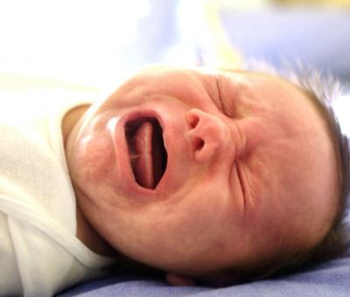
Brečící mimino

Slide 8

Malá školačka

Slide 9
Použité zdroje
Pokud není uvedeno jinak, použitý materiál je z vlastních zdrojů autora
http://zena.centrum.cz/deti/tehotenstvi-a-miminko/clanek.phtml?id=702811
http://www.regionycr.cz/view.php?cisloclanku=2011050245&rstema=241&rsstat=5&rskraj=0&rsregion=0

